Slide 1
Assemblée Générale ATTAC Oise 2020
Petits cours d’auto-défense intellectuelle
à propos justice fiscale et salariale face au poids de la finance
Agir local, penser global…
S’informer S’unir Se mobiliser

Slide 2
Actuellement les retraites, avant c’était l’hôpital, les gilets jaunes, la SNCF et la loi travail… → « Nous » luttons contre ces conséquences …
→ Il faut lutter contre les causes !
→ le néolibéralisme ou capitalisme financier
S’informer S’unir Se mobiliser
Il n’y a jamais eu autant d’argent mais qu’il n’a jamais été aussi mal réparti. Si les fins de mois sont difficiles, c’est à cause de l’injustice fiscale et salariale et non à cause d’un excès de dépenses publiques ou d’impôts.
1- L’injustice fiscale
2- L’injustice Salariale
Pourquoi rarement combattu ?
Pourquoi rarement dans les médias ?
on a trop dépensé, les fonctionnaires coutent trop cher, les salariés coutent trop cher, les retraités coutent trop cher, on n’est plus compétitif… etc…
90 % de la presse appartient
à 10 milliardaires

Slide 3
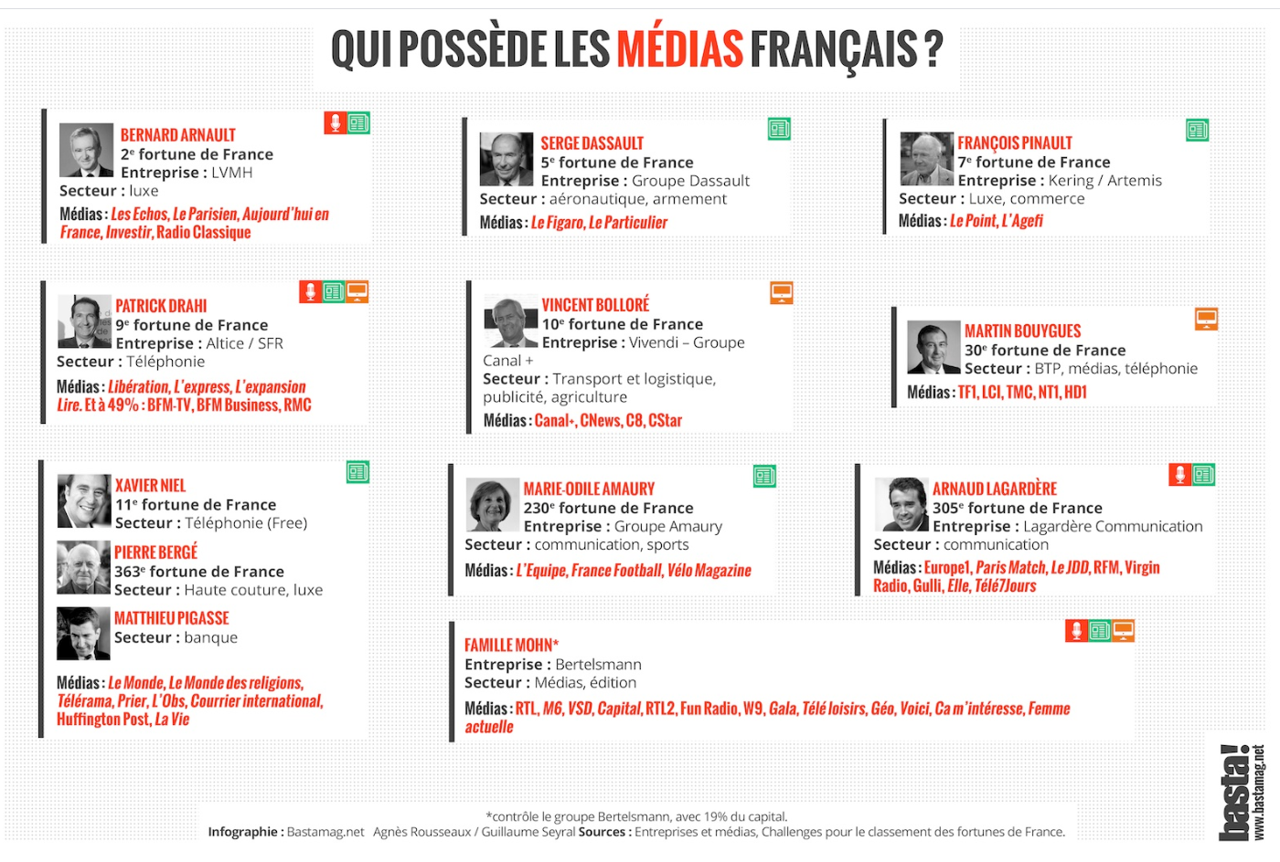

Slide 4
1er cours d’auto-défense intellectuelle :
On a trop dépensé !? La France, championne de la dépense publique !?
1- La comparaison directe de la dépense publique entre pays n’est pas valable…
2- Non, on n’a pas trop dépensé.
Si les chiffres ne disent pas toujours la vérité, les menteurs adorent les chiffres !
FAUX !
On n’a pas trop dépensé…
On a surtout laissé filer les recettes…

Slide 5
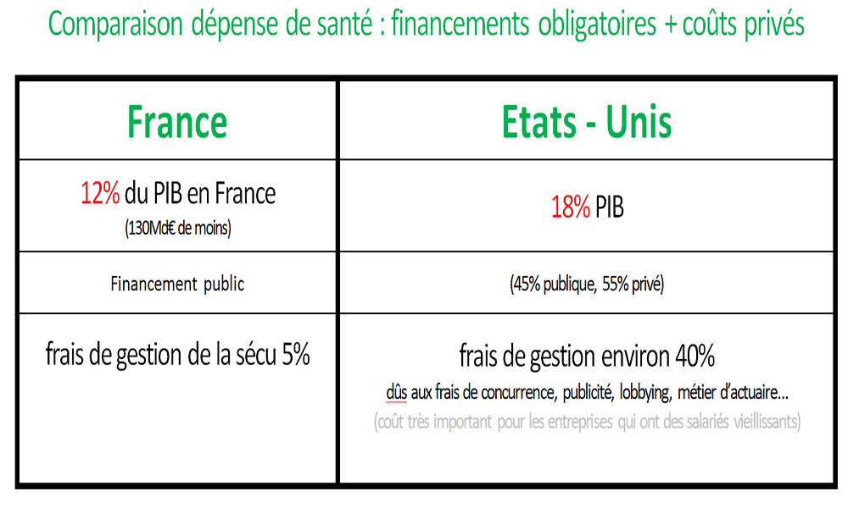
1- La comparaison directe de la dépense publique entre pays n’est pas valable…
Exemple 1 :
Dépense de santé : France dépense plus que les États-Unis ?
Exemple 2 : France : 10 pts de PIB de dépense publique en plus par rapport à l’ Allemagne … Mais :
Dépense en personnel 6 pts de plus ! : le personnel hospitalier allemand n’est pas inclus dans la fonction publique, la scolarité commence à 6 ans…
Conclusion : La comparaison de la dépense publique entre pays est difficile, car il est possible de faire par le secteur public un service … ou de faire par le secteur privé, mais dans tous les cas on doit payer.

Slide 6
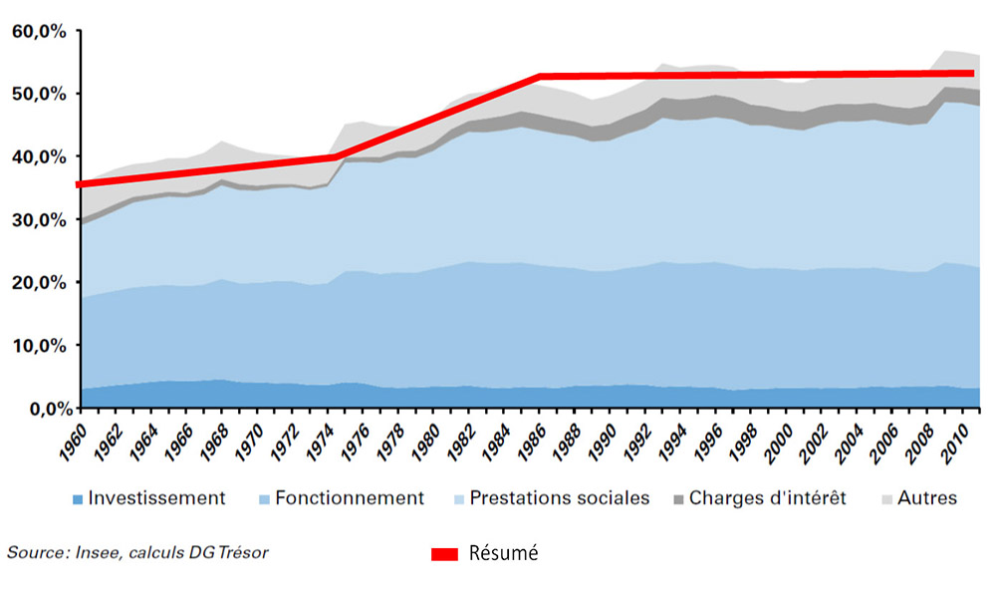
2- Non, on n’a pas trop dépensé.
Si les chiffres ne disent pas toujours la vérité, les menteurs adorent les chiffres !
Entre 1985 et 2014, de combien ont augmenté les dépenses de l’état ??
L’Etat fait 68 milliards par an de dépenses en moins ! (en proportion de PIB)
Dépense publique
(l’État, les administrations de Sécurité sociale, les collectivités territoriales et les administrations)
L’augmentation de la dépense publique se situe il y a plus d’une trentaine d’années (depuis c’est relativement stable) et cela est dût surtout la protection sociale (santé, retraites etc…) mais aussi une nouveauté : la charge de la dette,

Slide 7
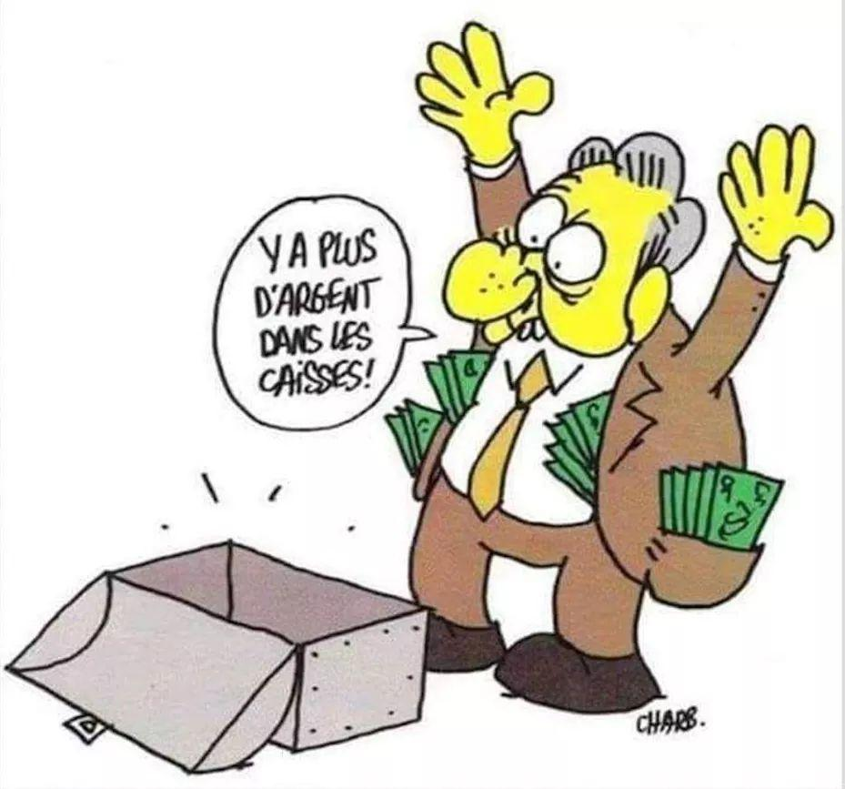
Pourquoi si l’on n’a pas trop dépensé nous sommes en déficit ? Dans l’équilibre d’un budget, il n’y a pas que les dépenses …Il y a aussi les recettes. Elles sont en chutes constantes depuis 40ans ce qui permet de dire…
et ainsi justifier des tas de réformes régressives…
Oui mais pour renflouer les caisses il faut augmenter les impôts !?

Slide 8
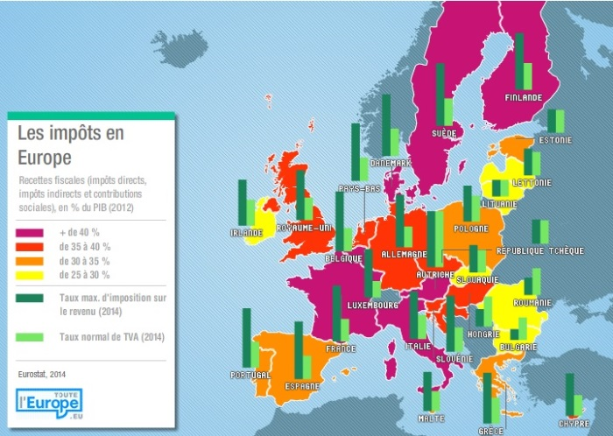
2ème cours d’auto-défense intellectuelle :
La France, est-elle aussi championne du monde des impôts !?
La France est au même niveau que des pays comparables (comme le Danemark, la Belgique ou la Finlande…). Le taux élevé s’explique simplement non par un niveau élevé des impôts mais par un niveau élevé des cotisations sociales (retraite, santé…) qu’on peut considérer comme des revenus différés. La France a des impôts sur le revenu bien plus bas que la moyenne.

Slide 9
1- L’injustice fiscale :
Les ultras riches, personnes ou entreprises, ne payent plus leur part depuis des décennies (et il faut compenser ! )
Sans justice fiscale,
Pas de paix sociale !
Les causes de l’injustice fiscale :
La fraude fiscale
Baisse de la fiscalité pour les ultras riches
Inégalité devant l’impôt

Slide 10
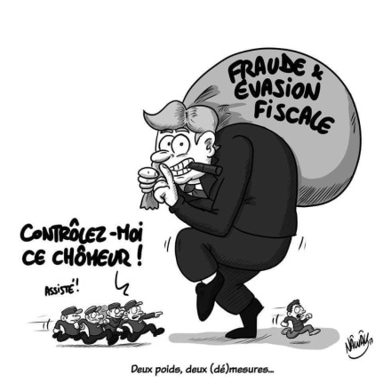
L’injustice fiscale → 1- La fraude fiscale :
Et la fraudes aux prestations sociales?...
80 milliards par an.
Les contribuables doivent compenser …
Combien nous coûte cette compensation par contribuables et par mois ?
La fraude des pauvres est une pauvre fraude.
3 milliards d'euros / an
180 € / mois ! / contribuables
moins de 6€ /mois / contribuable

Slide 11
L’injustice fiscale → 2- Baisse de la fiscalité pour les ultras riches :
taux marginal :
Années 60 : USA : 90%
France :70% Aujourd’hui 45%
Aucune efficacité prouvée : exemple le CICE :
- 20 milliards par an depuis 2013
- soit au total 100 milliards en 2018
- Entre 10 000 et 200 000 emplois créés (au maximum)
- Soit 500 000 € par emploi au minimum !!!
Exemple :Carrefour CICE =
- 740 millions € ,
2400 suppressions d’emplois,
2 milliards en dividendes aux actionnaires
2000 à 2010 :
→ moins 120 milliards € de recettes par an
suppression de l’impôt sur la fortune
+ Instauration de la Flat tax
+ CICE
+ la suppression de la taxe pour les banquiers et assureurs suite au « Brexit »
+ baisse d’impôt sur les sociétés
+ suppression de l’Exit tax …
→ Moins 35Milliards € de recettes par an
Surpression de l’ISF : les 100 plus grandes fortunes françaises ont bénéficié d’un crédit d’impôt de 160 millions d’euros en 2018, soit en moyenne 1,6 million d’euros d’économies pour les 100 plus grandes fortunes.
Si l’on appliquait la même fiscalité qu’en 2000 on récupérerait environ 120 + 35 = 155 milliards/ans… soit plus de 300€ / mois ! / contribuables.

Slide 12
En résumé la solution écrite par un étudiant au coin d’un mur…

Slide 13
L’injustice fiscale → 3 - Inégalité devant l’impôt :
Entreprises :
taux d’imposition officiel : 33 %
CAC 40 ou grandes Banques : 8%
Ultras riches :
Bernard Arnault, PDG du groupe LVMH,
1 ère fortune de France,
202 filiales dans quelques paradis fiscaux, réforme de l’ISF :
550 millions d’euros en moins pour l’Etat
En plus pour lui…
Comprendre les différents impôts :
L’impôt forfaitaire : la même somme pour tous (ex redevance télé)
L’impôt proportionnel : le même taux pour tous (ex la TVA)
L’impôt progressif : taux différent selon les tranches (ex IR). C’est le plus juste .. Et celui qui diminue le plus

Slide 14
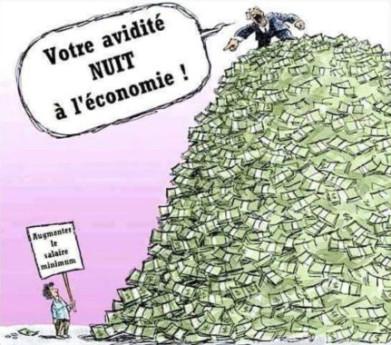
2- L’injustice Salariale :
Raisons :
1- inégalité démesurée dans les « salaires »
2- les richesses produites ne vont plus dans les salaires… mais dans la finance.

Slide 15
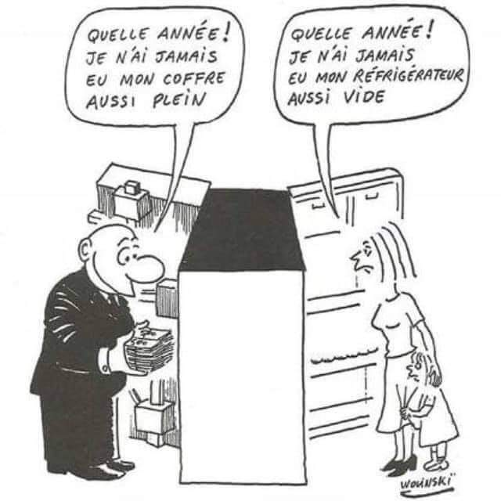
L’injustice Salariale → 1- inégalité démesurée dans les « salaires »
Un ministre gagne autour des 10 000€ / mois …
Combien un grand financier comme Monsieur Bernard Arnaud voit sa fortune augmentée par heure ?
A: 30 € B: 300€ C: 3 000 € D: 30 000 € E: 300 000 € F: 3 000 000€ G: 30 000 000 €
F: 3 000 000€ par heure
72 millions par jours
"Nous vivons dans un monde où ceux qui gagnent plusieurs millions d’euros par mois (ou par heure), persuadent ceux qui en gagnent 1600€ que tout va mal à cause de ceux qui vivent avec 5 , 6 ou 700 €. Et ça marche…"

Slide 16
3ème cours d’auto-défense intellectuelle :
Les dépenses publiques sont-elles une charge !?
Faux, testez le privé !
1 : les autoroutes
après avoir financé la construction par les contribuables on les a privatisées. Bilan :
- 5 milliards de dividendes/an,
- sur 100€ de péages , 20€ de bénéfices rentre directement dans les poches des sociétés d’autoroute …
- les deux tiers des bénéfices des sociétés du CAC40 ont été reversées aux actionnaires sous forme de dividendes et 5% aux salariés
3 : Aujourd’hui (2012) un salarié travaille en moyenne 45 jours pour les actionnaires contre 10 jours il y a 40ans.
Mieux vaut payer un fonctionnaire
qu’engraisser un actionnaire !
4 : gestion de l’eau… puisqu’en moyenne la gestion privée est toujours de 25 % plus chère que le coût de revient au m3 en régie publique »,
2 : Santé
5 : privatisation des chemins de fer anglais
6 : les fonds de pensions dans nos maisons de retraite (et bientôt nos retraites !?) 0,7% du PIB en France, + de 100% ailleurs !

Slide 18
1/3 des dépenses publiques est directement reversé au privé : – la protection sociale (retraite, sécu, allocation chômage…) correspond à une partie importante du revenu des ménages les plus modestes (1/3 environ !! ).
– Aux entreprises (ex : les entreprises reçoivent 230 Milliards d’aides publiques !!!)
La dépense publique contribue aussi au PIB à hauteur de 355Md€
Chaque euro de réduction de dépense publique entraîne plus d’un euro de réduction du PIB. (FMI 2012)

Slide 19
L’injustice Salariale → 2 - La production des richesses ne va plus dans les salaires :
Chute de la part des salaires dans le PIB au profit de la finance…
- Les salaires ont baissé pour tout le monde (du moins pour les 99%)
- La part des salaires dans le PIB a chuté de 9 points (par rapport au début des années 1980) soit 180 milliards en moins tous les ans qui ne vont plus dans les salaires,
soit environ 550€ par mois par salarié!
L’argent ne va plus dans les salaires … à cause de la financiarisation de l’économie. Rappel : la France est première au monde en termes de dividendes.
Durant la même période : PAR AN !!
Part des salaires → - 180 milliards Part des dividendes → + 120 milliards

Slide 20
« La Finance»
le CAC 40
- 2 tiers de leurs bénéfices à ses actionnaires sous forme de dividende, 5% aux salariés …
- viré 20% de leurs effectifs alors que leurs bénéfices augmentaient de près de 10% et qu’elles payaient 6% d’impôts de moins
- un taux d’impositions de 8% alors que le taux officiel est de 33%.
Le CAC 40 est plus qu’un indice boursier, c’est un espace social.
- Moins de 500 personnes font partie des conseils d’administration
- Moins de 100 possèdent presque la moitié des droits de vote.
Aujourd’hui les actifs des banques se répartissent entre :
- 25% prêts aux entreprises et ménages,
- 75% placement sur les marchés financiers.
actifs gérés
1 – banques : (officiellement, sans compter le hors bilan…) 140 000 MD$ 2 – les fonds de pensions : 30 000 MD$ 3 – compagnies d’assurances : 25 000 MD$ 4 – fonds placement mutuels : 25 000 MD$ (BlackRock 4000 MD$ à lui seul) 5 – les fonds souverains 5 000 MD$ 6 – les hedge funds et Money Market funds : 5 000 MD$
Moins de 2 % des opérations financières règlent des opérations économiques réelles.
PIB mondial en 2013 = 75 000 MD$
(PIB de la France 2 000 = bilan BNP, 170 filiales dans les paradis fiscaux )

Slide 21
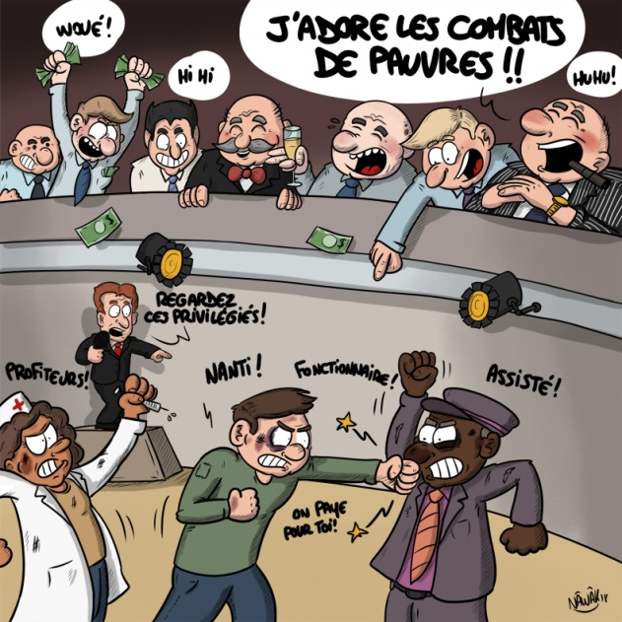
Bilan …
en France …
et dans les îles …

Slide 22
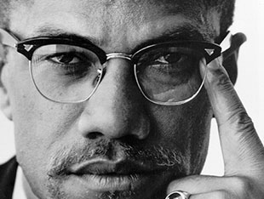
une dizaine de personnes possèdent autant que la moitié de la population mondiale …
Un réfugié possède un smartphone !
« Si vous n’êtes pas vigilants, les journaux arriveront à vous faire détester les opprimés et aimer ceux qui les oppriment. »
« Fin de mois, fin du monde même combat »
Cf. Hervé Kempf « comment les riches détruisent la planète » Seuil 2007.
Malcom X

Slide 23
S’informer
S’unir
Se mobiliser
Merci de votre attention.

